Slide 2
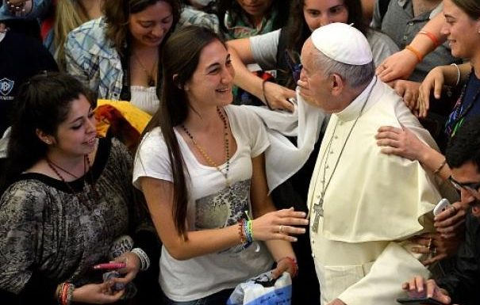
“La sinodalità esprime
la natura della Chiesa,
la sua forma,
il suo stile,
la sua missione”.

Slide 3
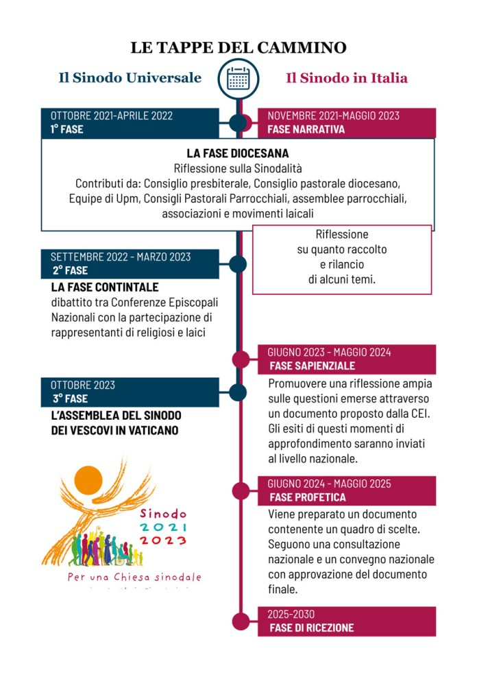
Un cammino fatto a tappe

Slide 6
La fase narrativa è costituita da un biennio in cui viene dato spazio all’ascolto e al racconto della vita delle persone, delle comunità e dei territori.
Nel primo anno (2021-22) vivremo un confronto a tutto campo sulla Chiesa, percorrendo le tracce proposte dal Sinodo dei Vescovi;
nel secondo anno (2022-23) la consultazione del Popolo di Dio si concentrerà su alcune priorità che saranno individuate dall’Assemblea Generale della CEI del maggio 2022.

Slide 7
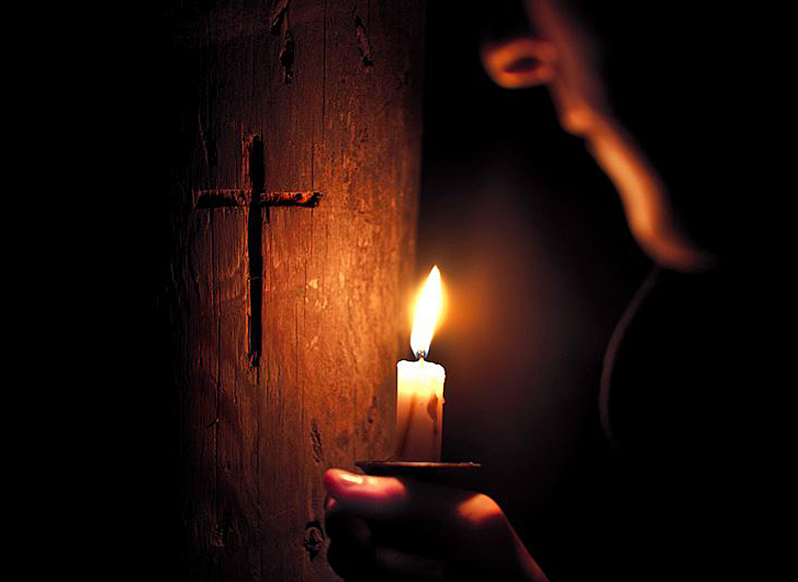
La fase sapienziale è rappresentata da un anno (2023-24) in cui le comunità, insieme ai loro pastori, s’impegneranno in una lettura spirituale delle narrazioni emerse nel biennio precedente, cercando di discernere “ciò che lo Spirito dice alle Chiese” attraverso il senso di fede del Popolo di Dio.
In questo esercizio saranno coinvolte le Commissioni Episcopali e gli Uffici pastorali della CEI, le Istituzioni teologiche e culturali.

Slide 8
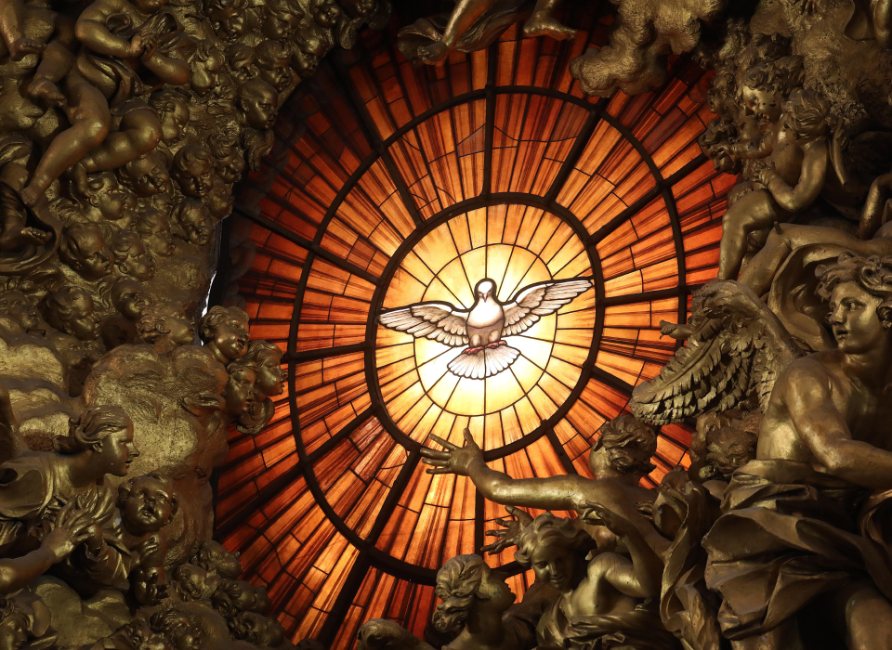
La fase profetica culminerà, nel 2025, in un evento assembleare nazionale da definire insieme strada facendo.
In questo con-venire verranno assunte alcune scelte evangeliche, che le Chiese in Italia saranno chiamate a riconsegnare al Popolo di Dio, incarnandole nella vita delle comunità nella seconda parte del decennio (2025-30).

Slide 9
https://www.youtube.com/watch?v=D4CBn8okK8A

Slide 10
Il biennio iniziale (2021-2023) sarà completamente dedicato alla consultazione di tutti coloro che vorranno partecipare alle celebrazioni, alla preghiera, ai dialoghi, ai confronti, agli scambi di esperienze e ai dibattiti.

Slide 11
Sarà un evento nel quale le nostre comunità cercheranno di porsi “in uscita”, favorendo la formazione di gruppi sinodali non solo nelle strutture ecclesiali e negli organismi di partecipazione (consigli presbiterali e pastorali), ma anche nelle case, negli ambienti di ritrovo, lavoro, formazione, cura, assistenza, recupero, cultura e comunicazione.

Slide 12
La dimensione del racconto è per sua natura alla portata di tutti, anche di coloro che non si sentono a loro agio con i concetti teologici: ed è per questo che sarà privilegiata nel biennio che si apre.

Slide 13
Domanda fondamentale del Sinodo Universale
Come si realizza oggi, a diversi livelli
(da quello locale a quello universale)
quel “camminare insieme” che permette alla Chiesa di annunciare il Vangelo, conformemente alla missione che le è stata affidata;
e quali passi lo Spirito ci invita a compiere
per crescere come Chiesa sinodale?

Slide 14
Costituzione di piccoli gruppi (8-10 persone).
possono trovarsi una o più volte
non sono chiamati ad affrontare necessariamente tutti i “nuclei tematici” indicati dal Documento preparatorio.
Gli incontri dovranno essere svolti con uno stile chiaramente sinodale e con una metodologia finalizzata all’ascolto e al discernimento.

Slide 15
Costituzione di piccoli gruppi (8-10 persone).
Gli incontri possono:
- avere una struttura articolata in più fasi nel corso di una mezza o intera giornata o in più momenti (prendono così la forma di percorsi)
oppure svolgersi in un tempo più circoscritto (sarebbe bene comunque dedicare ad un incontro almeno 90 minuti).

Slide 16
Schede nazionali
Per ognuno di questi percorsi è presentata una scheda con:
a) un richiamo alla Evangelii Gaudium;
b) una introduzione sul senso e sui protagonisti del percorso;
c) alcune brevi indicazioni metodologiche;

Slide 17
Schede nazionali
d) i dieci nuclei tematici del Sinodo universale con alcune domande, in parte riformulate considerando di volta in volta i destinatari specifici e tenendo presente il contesto della Chiesa che è in Italia.
Le schede sono messe a disposizione sul sito web del Cammino sinodale
www.camminosinodale.net

Slide 18
10 NUCLEI TEMATICI
COMPAGNI DI VIAGGIO
Nella Chiesa e nella società siamo sulla stessa strada fianco a fianco. Quanto riteniamo sia vera questa frase e perché? Qual è la nostra esperienza di Chiesa? Ci sentiamo accompagnati nella nostra vita, nelle fatiche e nelle speranze? La Chiesa riesce ad essere la casa di tutti? Chi viene lasciato ai margini del cammino della Chiesa e perché secondo noi? Che cosa è di ostacolo, che cosa impedisce o frena nella Chiesa la possibilità di camminare insieme e di camminare insieme con tutti?

Slide 19
10 NUCLEI TEMATICI
II. ASCOLTARE
L’ascolto è il primo passo, ma richiede di avere mente e cuore aperti, senza pregiudizi. Ci sentiamo ascoltati nella Chiesa? Che cosa vuol dire ascoltare e come la comunità ecclesiale può ascoltare veramente? Che cosa bisogna ascoltare? L’ascolto della parola di Dio e l’ascolto della vita delle persone quanto secondo noi vanno insieme? Chi è più in difficoltà, chi soffre, chi è povero o è solo trova ascolto nella comunità ecclesiale? Che cosa impedisce l’ascolto e che cosa lo favorisce? In questo tempo particolare della pandemia la Chiesa è stata capace di ascoltare?

Slide 20
10 NUCLEI TEMATICI
III. PRENDERE LA PAROLA
Tutti sono invitati a parlare con coraggio e parresia, cioè integrando libertà, verità e carità. Avere diritto di parola nella Chiesa: che cosa significa? Pensiamo che questo invito ci tocca da vicino? Chi parla nella comunità ecclesiale o a nome della comunità? Su che cosa e come la Chiesa può prendere la parola? La comunità ecclesiale è fermento di speranza nei nostri paesi e nelle nostre città?

Slide 21
10 NUCLEI TEMATICI
IV. CELEBRARE
“Camminare insieme” per la Chiesa è possibile solo se si fonda sull’ascolto comunitario della Parola e sulla celebrazione dell’Eucaristia. Ci sentiamo coinvolti in questa esperienza? Pensiamo che la Parola abbia da dire qualcosa alla nostra vita? Che cosa vuol dire ascoltare la Parola? E perché questo ascolto deve essere comunitario?

Slide 22
10 NUCLEI TEMATICI
Dove nella Chiesa è possibile imparare a conoscere e ad ascoltare la Parola? Incontriamo la Parola del Signore, il suo Vangelo, nell’insegnamento della Chiesa, riusciamo a riconoscerlo nel modo d’essere della Chiesa? Che cosa significa per noi la celebrazione dell’Eucaristia? E nella vita della comunità ecclesiale? Che cosa è cambiato nel modo di percepire e di vivere la liturgia nel tempo della pandemia?

Slide 23
10 NUCLEI TEMATICI
V. CORRESPONSABILI NELLA MISSIONE
La sinodalità è a servizio della missione della Chiesa, a cui tutti i suoi membri sono chiamati a partecipare. Quale riteniamo sia la missione specifica della Chiesa? Ci sentiamo parte di questa missione e in che senso? Riteniamo che la Chiesa sappia tessere reti di collaborazione e di scambio con tutti quelli che lavorano per la costruzione di un mondo più giusto? Come dovrebbe farlo? Che importanza hanno la catechesi e la carità in ordine alla missione della Chiesa? Come andrebbero condotte?

Slide 24
10 NUCLEI TEMATICI
VI. DIALOGARE NELLA CHIESA E NELLA SOCIETÀ
Il dialogo è un cammino di perseveranza, che comprende anche silenzi e sofferenze, ma capace di raccogliere l’esperienza delle persone e dei popoli. C’è spazio per il dialogo nella vita della comunità ecclesiale? Possono esserci visioni diverse e a quale livello? Che cosa vuol dire dialogare nella Chiesa? Quanto l’esperienza delle persone e dei popoli trova accoglienza in essa?

Slide 25
10 NUCLEI TEMATICI
Si sanno valorizzare le competenze presenti nei diversi ambiti di vita? La Chiesa può imparare da altre istanze della società: il mondo della politica, dell’economia, della cultura e dell’arte, la società civile, i poveri e i più fragili...? Quali relazioni, quali esperienze di dialogo e di impegno condiviso si possono costruire con credenti di altre religioni e con chi non crede?

Slide 26
10 NUCLEI TEMATICI
VII. CON LE ALTRE CONFESSIONI CRISTIANE
Il dialogo tra cristiani di diversa confessione, uniti da un solo battesimo, ha un posto particolare nel cammino sinodale. Si conoscono le comunità cristiane presenti sul territorio? Quali rapporti si intrattengono o sono da intrattenere con loro? Quali ambiti riguardano? Quali le difficoltà?

Slide 27
10 NUCLEI TEMATICI
VIII. AUTORITÀ E PARTECIPAZIONE
Una Chiesa sinodale è una Chiesa partecipativa e corresponsabile. Ci sentiamo parte della comunità ecclesiale e se no perché? Che cosa mantiene ai margini o che cosa spinge alcuni a prendere le distanze dalla comunità? Di cosa possiamo o dobbiamo sentirci corresponsabili nella vita della Chiesa? Qual è il rapporto tra autorità e corresponsabilità che vediamo nella vita della comunità ecclesiale? Come viene esercitata l’autorità? Come si promuove l’assunzione di responsabilità da parte dei fedeli? Che cosa ha insegnato il tempo della pandemia riguardo alla collaborazione e alla corresponsabilità nella vita della comunità?

Slide 28
10 NUCLEI TEMATICI
IX. DISCERNERE E DECIDERE
In uno stile sinodale si decide per discernimento, sulla base di un consenso che scaturisce dalla comune obbedienza allo Spirito. Che cosa vuol dire discernere e discernere insieme? Perché è importante nella vita della Chiesa? Come si prendono le decisioni all’interno della comunità ecclesiale? Come si promuove la partecipazione alle decisioni? Quale attenzione è data alla trasparenza dei processi decisionali?

Slide 29
10 NUCLEI TEMATICI
X. FORMARSI ALLA SINODALITÀ
La spiritualità del camminare insieme è chiamata a diventare principio educativo per la formazione della persona umana e del cristiano, delle famiglie e delle comunità. Come ci si può formare a “camminare insieme” in tutti i contesti di vita? E nella vita della Chiesa ci si preoccupa di formare le persone che rivestono ruoli di responsabilità per renderle più capaci di “camminare insieme”, ascoltarsi a vicenda e dialogare? Come si può migliorare questa formazione?

Slide 30
Schede nazionali
Le schede proposte hanno un valore esemplificativo e non intendono esaurire la gamma delle situazioni, dei protagonisti e dei contesti ecclesiali.

Slide 31
Schede nazionali
I percorsi dovranno essere realizzati con creatività e definiti in base alle situazioni e alle esigenze specifiche delle Chiese locali.
Occorre mirare ad un più ampio coinvolgimento possibile.
Il Cammino sinodale sia pienamente integrato nell’attività ordinaria delle comunità e nella celebrazione dei tempi liturgici.

Slide 32
Schede nazionali
Per la conduzione degli incontri il Vademecum del Sinodo universale propone di assumere lo stile della Conversazione spirituale (5 regole d’oro e 6 passaggi ideali).
Alla fine di ogni incontro sia elaborata una sintesi di quanto emerso.

Slide 33
5 REGOLE
1. Essere neutri ma empatici.
2. Non aver paura dei silenzi.
3. Non dibattito, ma ascoltare tutti con rispetto.
4. Frenare delicatamente i chiacchieroni, incoraggiare chi parla poco.
5. Il coordinatore scommette sulle risorse del gruppo e sulle sorprese dello Spirito Santo.

Slide 34
Incontri (6 passaggi ideali)
1. La preparazione. Si tratta di stabilire bene i contatti, preparare i materiali necessari all’incontro, predisporre l’ambiente, curare il momento dell’accoglienza.
2. La preghiera di apertura. Si inizia con l’invocazione allo Spirito, un testo della Parola di Dio e altro testo significativo che le fa eco. Seguono tre fasi di ascolto.

Slide 35
Incontri (6 passaggi ideali)
3. Nella prima fase i partecipanti condividono la loro esperienza rispetto al tema dell’incontro. Il registro è quello della narrazione. Terminato il primo giro, il coordinatore propone due minuti di silenzio.

Slide 36
Incontri (6 passaggi ideali)
4. Si passa alla seconda fase: “cosa ci ha colpito, cosa ci interpella profondamente, cosa ci dice lo Spirito?”. Il coordinatore o qualcuno che lo affianca fa una breve sintesi di quanto emerso. Seguono due minuti di silenzio.

Slide 37
Incontri (6 passaggi ideali)
5. Si arriva così alla terza fase: “cosa sentiamo importante dire a noi stessi, alla Chiesa intera come contributo sinodale rispetto a questo tema?”. L’incaricato fa una breve sintesi.
6. Si conclude con la preghiera. Un breve momento conviviale finale rafforza il gruppo, crea fiducia, incoraggia a proseguire.

Slide 38
Referenti diocesani
Coordinamento generale
Equipe diocesana
Animazione delle città, parrocchie e ambienti di vita
Consigli diocesani
Confronto sui temi del cammino sinodale
Referenti parrocchiali
Animazione in parrocchia

Slide 39
Fase sensibilizzazione
(17 ott.– 15 nov.)
Inizio del cammino nelle nostre parrocchie (17 ottobre 2021)
Assemblea pastorale diocesana (15 Novembre 2021)
Fase di preparazione
(19 novembre – dicembre)
Individuazione referenti parrocchiali (19 novembre)
Incontro on line dei referenti parrocchiali (1 dicembre ore 20.30)
Fase di consultazione
(gennaio – marzo)
Consultazione nelle parrocchie
Consultazione negli organismi pastorali (consiglio presbiterale, consiglio pastorale, uffici pastorali, consulta delle aggregazioni laicali)
Individuazione referenti diocesani cammino sinodale (24 ottobre 2021)
Incontro on line dei referenti diocesani (28 ottobre 2021)
Costituzione e incontro on line dell’equipe di lavoro (30 novembre)
coordinatori dei gruppi di consultazione (10 gennaio)
Consultazione nei gruppi e movimenti
Consultazione nei territori e ambienti di vita

Slide 40
Scheda metodologica per la parrocchia
Parroco e referente parrocchiale
Coordinatori e segretari
Gruppi
(da 6 a 12 persone)
Il percorso ha bisogno di una o due persone di riferimento che assieme al parroco e al consiglio pastorale parrocchiale progettino il percorso e seguano il lavoro. (Nel caso di parrocchie medio-piccole questo lavoro di progettazione è bene sia pensato a livello di unità o comunità pastorale).
È bene, là dove è possibile, attivare più gruppi sinodali, ognuno dei quali dovrebbe avere almeno 6-7 persone e non superare le 10-12 persone.
Ogni gruppo avrà un coordinatore e possibilmente un’altra persona che possa aiutare nella verbalizzazione dell’incontro; queste due figure partecipano attivamente al lavoro del gruppo.

Slide 41
Scheda metodologica per la parrocchia
La costituzione del gruppo può avvenire in diversi modi (ad esempio: per libera iscrizione oppure per invito, a seconda dei contesti).
Ogni gruppo affronterà la domanda generale proposta dal Sinodo Universale attraverso alcune domande di due o più nuclei tematici, ritrovandosi in almeno un incontro.
L’importante è che attraverso i diversi gruppi attivati siano presi in considerazione tutti i nuclei tematici e che nella conduzione dei singoli gruppi si abbia sempre presente il loro quadro d’insieme.
Gli incontri dei diversi gruppi possono anche svolgersi contemporaneamente e anche in modalità on line dove fosse necessario.

Slide 42
Scheda metodologica per la parrocchia
Le domande dei diversi nuclei tematici rappresentano stimoli per il confronto e l’ascolto.
Non bisogna perciò preoccuparsi di rispondere ad ogni singola domanda, ma ogni partecipante risponde a quella o quelle che ritiene per lui più importanti.
Nella preparazione dell’incontro si possono individuare per ogni nucleo anche solo alcune domande su cui concentrare eventualmente l’attenzione.

Slide 43
Scheda metodologica per la parrocchia
Ogni incontro è aperto e chiuso con una breve preghiera;
vengono lette le domande dei nuclei tematici assegnati al gruppo, poi vengono lasciati alcuni minuti di silenzio per permettere a ciascuno di riflettere sul proprio intervento. (Cf. Appendice B del Vademecum del Sinodo universale).
È importante che ogni gruppo alla fine del percorso elabori una sintesi del confronto e dell’ascolto secondo uno stile di corrispondenza a quanto emerso.
Sarà poi necessario mettere insieme, da parte del referente del percorso, con il supporto dei referenti diocesani, il frutto delle diverse sintesi.

